Slide 1
観測地の天候を考慮した明るい天体のための観測方法の改善
伊藤 芳春
聖和学園高等学校・仙台

Slide 2
本日の発表
VV Cep（5等星）の観測から得た，明るい天体の観測法
同方法によるɤ Perの観測

Slide 3
VV Cepの観測から
2017年8月～2019年3月
VV Cep 4.88－5.40V ７４９８日
60mm望遠鏡＋測光フィルター＋冷却CCDカメラ
放置観測（小型赤道儀追尾）
予想外の高精度な結果

Slide 4
高精度測光のために
光学系
ダーク，フラット処理
十分な光量 大口径 長時間露出
ピントぼかし法
観測地の条件
天候
市街光 薄明 低高度

Slide 5
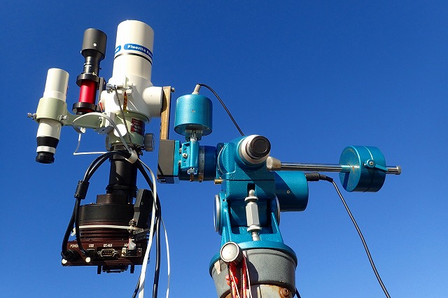
観測機材
タカハシFS-６０CB屈折望遠鏡
フローライトアポクロマート
口径６０ｍｍ 焦点距離355mm
SBIG ST-9XEi（NABG）Kodak社製KAF-0261E・NABG
10.2×10.2mm：512×512画素（20μ角）
視野１．６６°
五藤光学マークX赤道儀

Slide 6
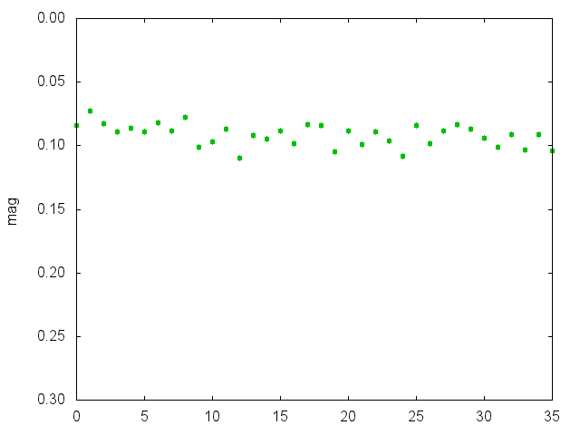
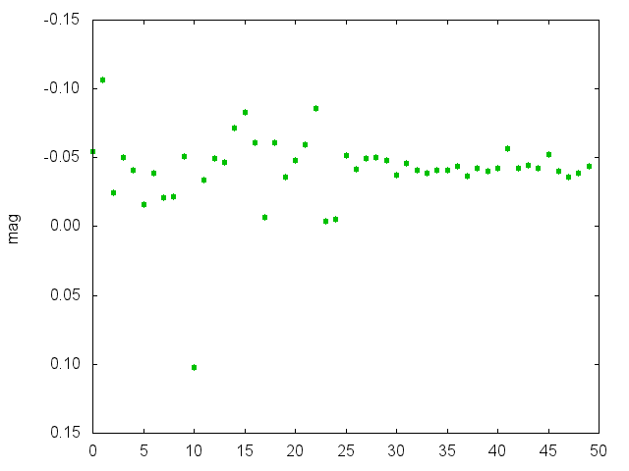
観測から（Vバンド）
比較的安定した空９/２５(上)
途中からクリアな空１１/７(下)

Slide 7
何回観測したら一定値になるか？
逐次平均法
2017/9/25 VV Cepの観測から
観測の初めから，平均値を求める
1回目 １，2番目の平均値
2回目 １～３番目の平均値
3回目 １～４番目の平均値
・
・
平均値の差が0.001未満になるまでの回数
を求める
１４回目からは，ほぼ一定の明るさ

Slide 8
観測日と一定の等級となる回数
9月 | 回 | 10 | 回 | １１ | 回 | １２ | 回 | １ | 回 | ２ | 回 | ３ | 回
8 | 17 | 5 | 10 | 3 | 12 | 14 | 15 | 1 | 16 | 1 | 14 | 3 | 13
9 | 16 | 17 | 10 | 6 | 14 | 23 | 12 | 2 | 14 | 4 | 9 | 10 | 20
10 | 8 |  |  | 7 | 9 | 30 | 14 | 3 | 12 | 6 | 13 | 17 | 14
12 | 14 |  |  | 12 | 14 |  |  | 12 | 17 | 16 | 10
13 | 11 |  |  |  |  |  |  | 21 | 15 | 18 | 13
21 | 14 |  |  |  |  |  |  | 26 | 14 | 24 | 15
24 | 17 |  |  |  |  |  |  | 27 | 12
25 | 14 |  |  |  |  |  |  | 30 | 5
26 | 13
30 | 24

Slide 9
よりよい測光精度のために
一夜に1回程度の等級を得る場合
1時間程度多色連続測光をする。
バラつきの少ない時間帯のデータを取り出す。
20回の平均値をもとめる。
経験上Rｃは測光精度が高く，Iｃ，V，Bと悪くなる

Slide 10
VV Cepの観測結果（2017～2019）

Slide 11
今月食を迎えた ɤ Per の観測
ɤ Per
3h4m48s +53°30’23″
等級 2.91～3.21V
周期 5346日（14.6年）
EA/GS型
スペクトル型 G8Ⅲ+A2V
比較星 τ Per
等級 3.96V
τ Per

Slide 12
観測機材
Super-Takumar 135mm F3.5
昔最も売れた望遠レンズ（中古６０００円）
口径30mm円形に絞る
（ステップダウンリング）
口径比 f4.5
焦点距離 135mm
SBIG ST-9XE（NABG）Kodak社製KAF-0261E・NABG
10.2×10.2mm：512×512画素（20μ角）
視野 4.3°
五藤光学マークX赤道儀

Slide 13
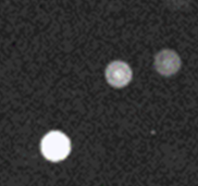
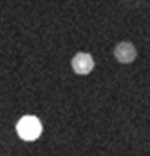
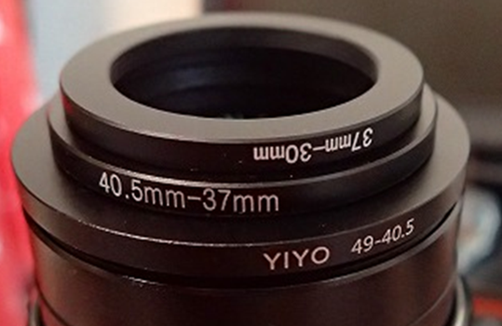
ピントぼかし法で撮影
露出30秒
口径30mm円形に絞る
ステップダウンリング
γPer
τPer C1
C２

Slide 14
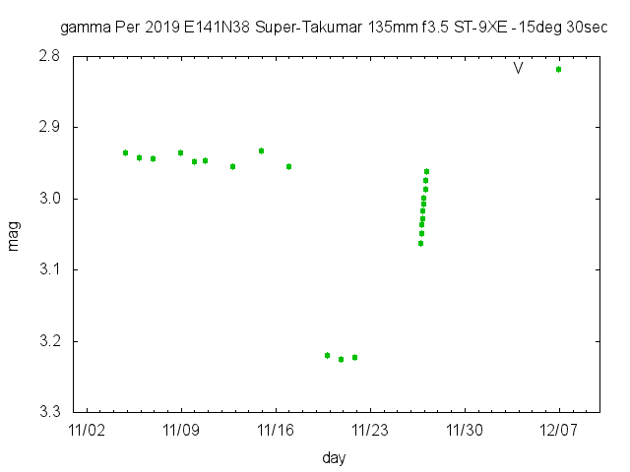
γPerの観測結果

Slide 15
(C2-C1) チェック星と比較星の差
一定だが，一夜の中で変動している
天体，雲，CCDの問題？
11/16食直前↑ ↑皆既食中 ↑11/26増光中

Slide 16
（C2-C1)の時刻・高度変化など
南中時刻 22:21:49
朝方 薄曇りとなる

Slide 17
空のかぶり（17時，4時）
γ PerとC1はかぶりの影響が異なる（コントラストを強めた）
τPer
τPer

Slide 18
比較星・チェック星を変えてみよう
取り急ぎチェックするときは赤枠から青枠を引く
（V － C1)－（C2 － C1)
＝VーC2
◎γ PerとC1は同じ色
× 赤経の違い
背景のかぶりの違い

Slide 19
2直線の交点の求め方
食の要素ⅠⅡⅢⅣ
高校の数学で求められる
y=ax+b
y=Ax+B
交点の座標
x=(B－ｂ) ／（ａーＡ）
y=(aB－Ab)／（ａ－Ａ）
Excel or Python？

Slide 21
まとめ
小口径CCDカメラ等でも高精度測光が可能
協同観測で完全な光度曲線を得る
高校生へ天文教育
協同観測の楽しみ
夢を持って次回十数年後めざし生きる

